Slide 1

Estructuras de Control Funciones
Nicolás Hussein

Slide 2
Primero…un pequeño repaso:
Python…¿Qué es?
SOFTWARE
HARDWARE
LENGUAJE DE PROGRAMACIÓN
PROGRAMA
TIPO DE DATO
VARIABLE
IITA 2022

Slide 3
Temas de hoy:
Estructuras de datos: Conjunto o colección de valores (variables, por ejemplo) organizados de una manera específica en la memoria de la computadora.
ESTRUCTURAS DE CONTROL: Se utilizan para estructurar un programa y así hacerlo más fácil de leer, verificar y mantener
Secuencial :Una acción sigue a la otra, es decir, la salida de una instrucción es la entrada de la siguiente
Repetitiva: Repiten una secuencia de instrucciones un número determinado de veces
Selectiva: Se utiliza para tomar decisiones lógicas
Simple (if-else)
Múltiple (if-elif-else)
IITA 2022

Slide 4
Temas de hoy:
Comentarios: Es una buena práctica para que sea más legible nuestro programa.
Se usa # para comentarios de una única línea
Se usa ‘‘‘---’’’ para comentarios múltiples líneas
FUNCIONES: Dividen al programa en “módulos” más pequeños
Se identifican por un nombre y resuelven alguna necesidad
Simplifican la resolución de un problema
IITA 2022

Slide 5

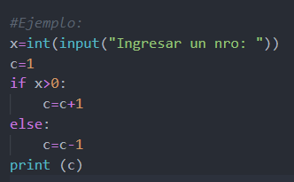

Estructura de Control Selectiva Simple
Decisión simple:
if condición:
“lista de instrucciones”
else :
“lista de instrucciones”
Veamos un ejemplo…
IITA 2022

Slide 6
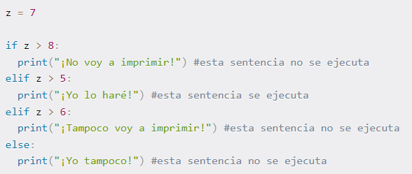
Estructura de Control Selectiva Múltiple
Decisión múltiple:
if condición booleana:
lista de instrucciones
elif condición booleana:
lista de instrucciones
elif condición booleana:
lista de instrucciones
.. ..
else:
lista de instrucciones
IITA 2022

Slide 7
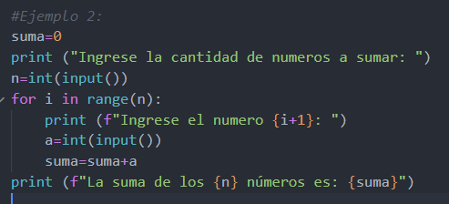
Estructura de Control Repetitiva
Ciclo repetitivo for
for variable in range(veces):
lista de instrucciones
→Ejecuta el ciclo tantas veces como el valor
que tenga la variable “veces” encerrada en
la palabra reservada range
Observación: La variable i empieza desde el valor 0, por ello en el ejemplo se muestra i+1 para indicar el orden del número que ingresa.
IITA 2022

Slide 8
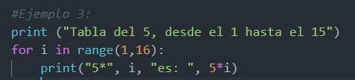
Estructura de Control Repetitiva
También podemos hacer:
for variable in range(vmin,vmax):
lista de instrucciones
Ejecuta el ciclo tantas veces que indica el resultado de la resta entre la variable vmax y la variable vmin. Es decir, realiza vmax-vmin veces.

Slide 9

Estructura de Control Repetitiva
También podemos hacer:
for variable in range(vmin,vmax,paso):
lista de instrucciones
→ Ejecuta el ciclo desde el vmin hasta (vmax-1) incrementándose de acuerdo a la variable definida en el paso.
IITA 2022

Slide 10

Estructura de Control Repetitiva
Existen los llamados condicionales con evaluación al principio:
while condición:
Lista de instrucciones
→Ejecuta el ciclo MIENTRAS la condición sea verdadera
IITA 2022

Slide 11
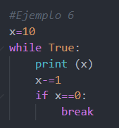
Estructura de Control Repetitiva
Existen los llamados condicionales con evaluación al final:
while True:
Lista de instrucciones
if condicion:
break
→Ejecuta el ciclo HASTA que la condición sea verdadera.
El ciclo se ejecuta por lo menos una vez
IITA 2022

Slide 12
A practicar un poco…
1. Solicitar al usuario un número de cliente. Si el número es el 1000, imprimir "Ganaste un premio“
2. Solicitar al usuario que ingrese dos números y mostrar cuál de los dos es menor. No considerar el caso en que ambos números son iguales.
Crear un ciclo infinito, es decir, un ciclo que nunca termina (las instrucciones dentro del ciclo quedan a criterio de cada uno)
IITA 2022

Slide 13
A practicar un poco…
4. Escriba un programa que pregunte una y otra vez si desea terminar el programa, salvo si se contesta exactamente SI (en mayúsculas y sin tilde).
5. Haz una tabla de multiplicar utilizando el ciclo ‘for’
6. Cree un bucle que sume los números del 100 al 200
IITA 2022

Slide 14
FUNCIONES
La definición de funciones se realiza mediante la instrucción def más un nombre de función descriptivo -para el cuál, aplican las mismas reglas que para el nombre de las variables- seguido de paréntesis de apertura y cierre.
Como toda estructura de control en Python, la definición de la función finaliza con dos puntos (:) y el algoritmo que la compone, irá identado:
def mi_funcion():
# aquí el algoritmo
IITA 2022

Slide 15
FUNCIONES
Atención! → Una función, no es ejecutada hasta tanto no sea invocada. Para invocar una función, simplemente se la llama por su nombre
Cuando una función haga un retorno de datos, estos pueden asignarse a una variable:
def mi_funcion():
# aquí el algoritmo
mi_funcion()
def funcion():
return “Hola mundo”
Mensaje=funcion()
Print(Mensaje)
IITA 2022

Slide 16
Funciones: Parámetros
Un parámetro es un valor que la función espera recibir cuando sea llamada
Una función puede esperar uno o más parámetros
→ Atención!
Los parámetros que una función espera, serán utilizados por ésta dentro de su algoritmo, a modo de variables de ámbito local
def mi_funcion(nombre, apellido):
print(“Nombre: ”, nombre)
print(“Apellido: ”, apellido)
IITA 2022
→ → →

Slide 17
Funciones: Parámetros
Por ejemplo, si tenemos una función:
Si quisiéramos acceder a esas variables locales, obtendríamos un error
def mi_funcion(nombre, apellido):
nombre_completo = nombre + “ ” + apellido
print(nombre_completo)
mi_funcion(‘Nico’, ‘Hussein’)
IITA 2022

Slide 18
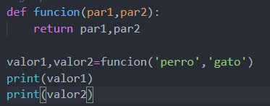
Funciones: cuestiones a considerar…
Python maneja funciones y los procedimientos de la misma forma, pero NO son lo mismo. En la teoría:
Función: devuelve un valor
Procedimiento: solo ejecuta comandos
Las funciones en Python pueden devolver más de un valor:
IITA 2022

Slide 19
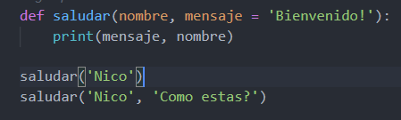
Funciones: cuestiones a considerar…
Al llamar a una función, siempre se le deben pasar sus argumentos en el mismo orden en el que los espera
Parámetros por omisión:
Al asignar parámetros por omisión, no debe dejarse espacios en blanco ni antes ni después del signo =
IITA 2022

Slide 20
Funciones útiles de Python
len(): Calcula la cantidad de caracteres de un string
find(): Regresa el índice correspondiente al primer carácter de la cadena original que coincide con lo que estamos buscando
upper() y lower(): convierte a todos los caracteres de una cadena de texto a mayúsculas o a minúsculas
strip(), lstrip() y rstrip(): para eliminar todos los espacios en blancos, sólo los que aparecen a la izquierda y sólo los que aparecen a la derecha, respectivamente…
Para obtener substring podemos:
Cadena[:valor numerico] → extrae tantos caracteres desde la izquierda como indica el valor num
Cadena[valor numérico:] → extrae tatnos caracteres desde el valor numérico hacia el final del texto
Cadena[valor numérico1:valor numérico:2] → extrae caracteres desde el valor numérico 1 hasta (valor numerico2 – 1)
IITA 2022

Slide 21
Practiquemos sobre lo visto…
7. Escriba una función que muestre todos los números primos entre 1 y un número n que es ingresado por parámetro.
8. Solicitar al usuario que ingrese su dirección email. Imprimir un mensaje indicando si la dirección es válida o no, valiéndose de una función para decidirlo. Una dirección se considerará válida si contiene el símbolo "@".
(find) →
9. Definir una función que muestre el factorial de un número
10. Escriba una función que le pida al usuario ingresar condimentos para un sándwich, hasta que el usuario ingrese ‘salir’. Cada vez que se ingrese un condimento, muestre un mensaje avisando que ya se agregó el condimento al sándwich.
IITA 2022

